Slide 1
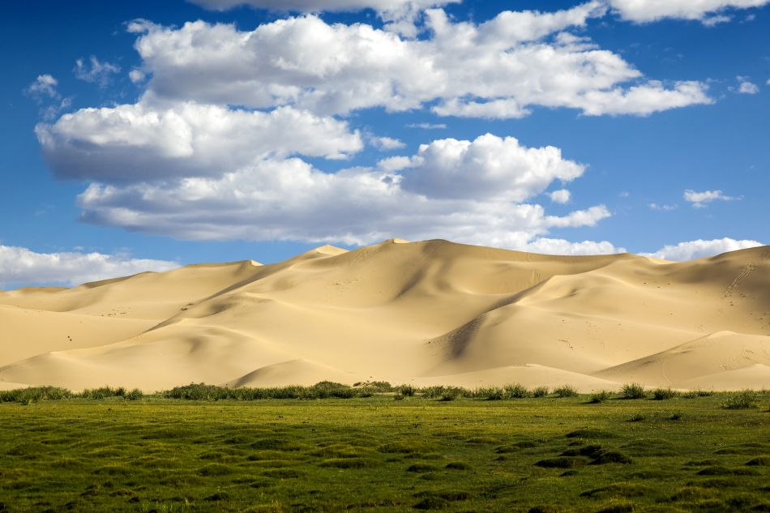
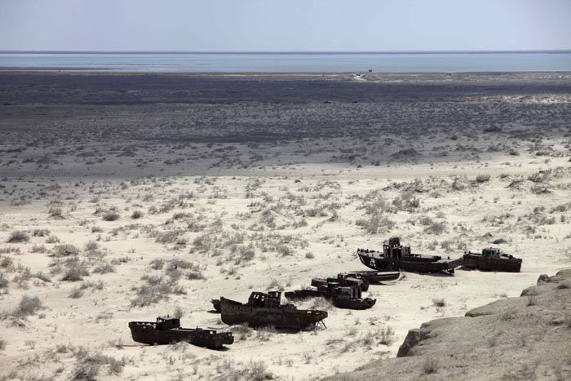
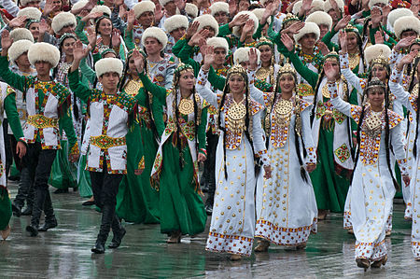
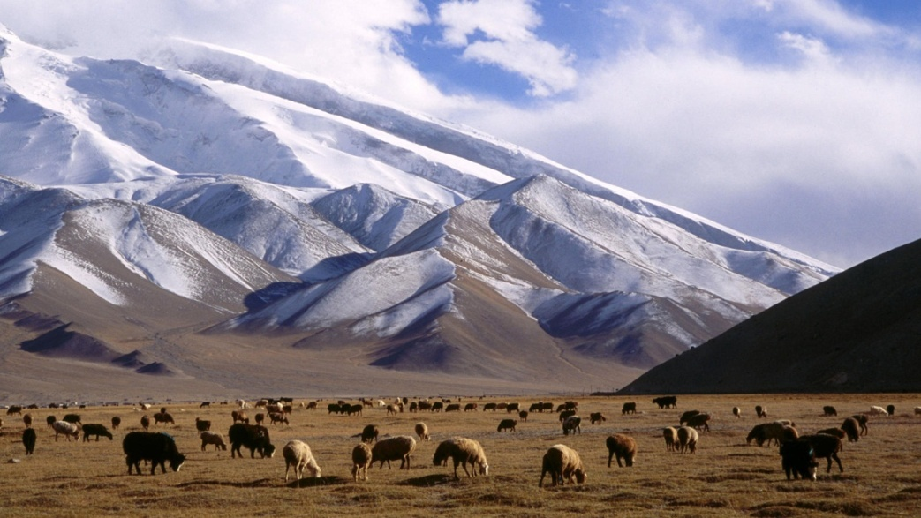
Аралско језеро
Гоби
СРЕДЊА АЗИЈА
Памир
Туркмени

Slide 2
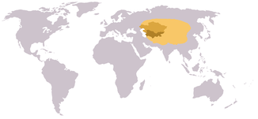
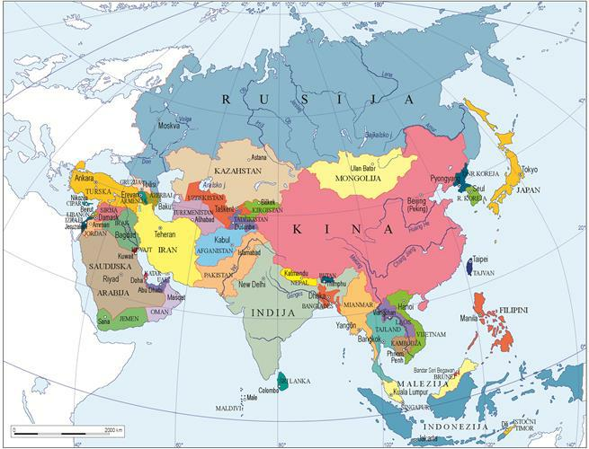
ГЕОГРАФСКИ ПОЛОЖАЈ
Средња Азија заузима средишњи дио континента.
Простире се између Каспијског језера на западу, Сибира на сјеверу, Иранске висоравни на југу, а на истоку граница иде од висоравни Тибет и пустиње Гоби.
Положај неповољан због изражене континенталности, јер је регија удаљена од мора и окружена планинским просторима

Slide 3
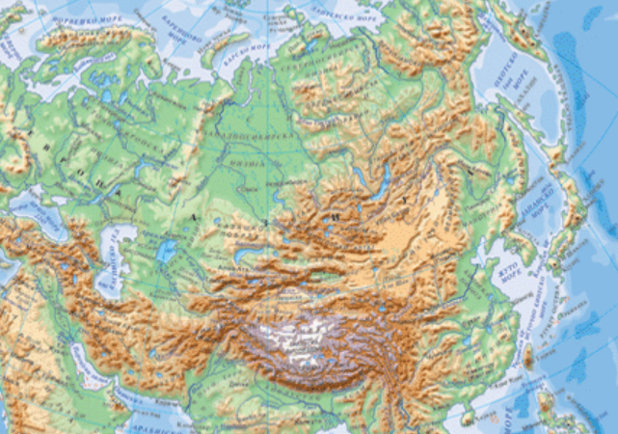
РЕЉЕФ
Алтај
Туранска низија
Гоби
Тјан Шан
Памир
На сјеверу је громадна планина Алтај, а јужни дио чине вјеначне планине Памир и Тјан Шан. На западу је Туранска низија, а на истоку пустиња Гоби. Климатски услови су утицали и на настанак пустиња Кизилкум и Каракум.

Slide 4
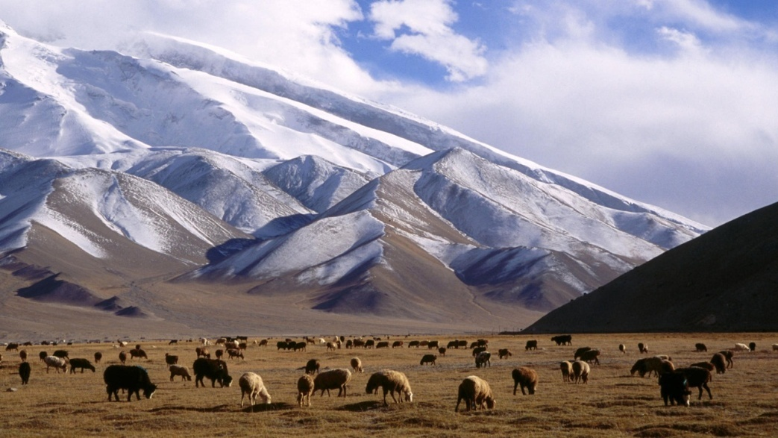
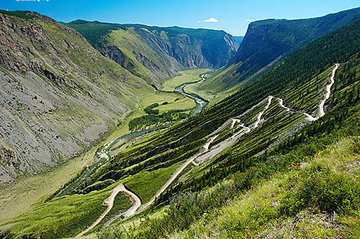
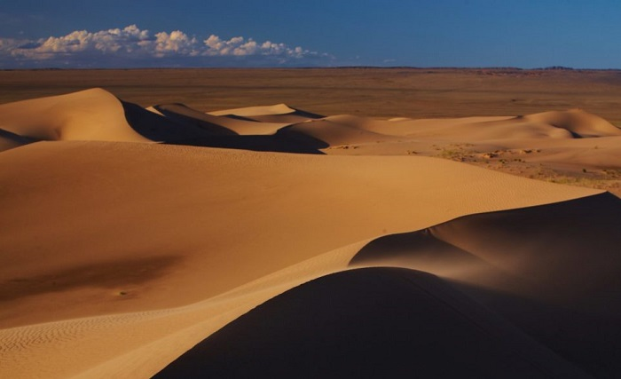
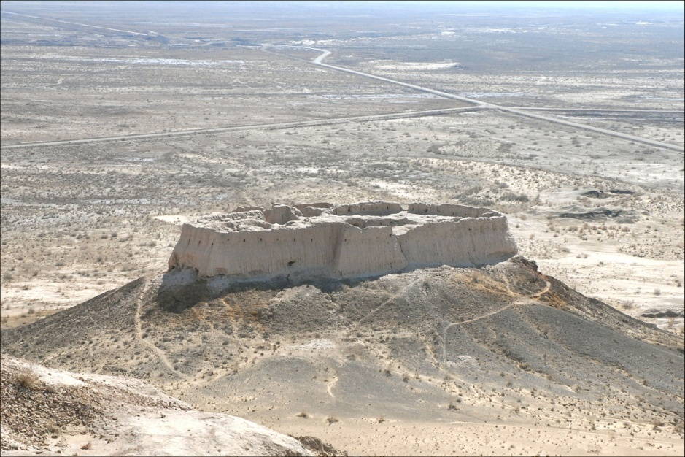
Памир – млада вјеначна планина
Алтај – стара громадна планина
Пустиња Гоби
Пустиња Кизилкум

Slide 5
КЛИМА И БИОГЕОГРАФСКЕ ОДЛИКЕ
Тип климе | СУВА КОНТИНЕНТАЛНА | ПУСТИЊСКА КЛИМА | ПЛАНИНСКА КЛИМА
Заступљена је... | У највећем дијелу Средње Азије | У пустињама Средње Азије | На високим планинама Средње Азије
Одлике климе | Љета су врућа, а зиме хладне Мала количина падавина | Велике разлике у температурама између дана и ноћи као и љета и зиме; љети температуре достижу и дo +40º C, а зими и до -47º C | Дуге хладне зиме са доста снијега и кратка свјежа љета
Биогеографске области | степе | Полупустиње и пустиње | Шуме и пашњаци

Slide 6
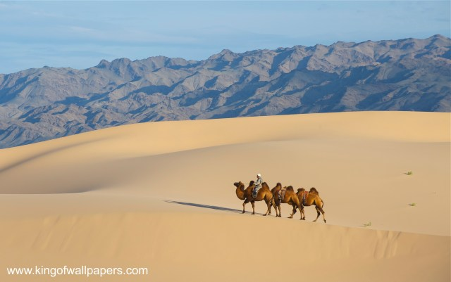
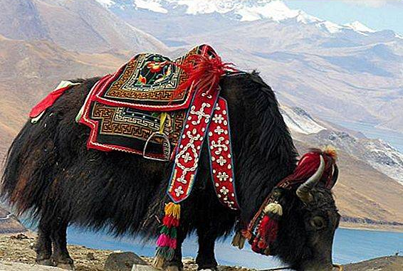
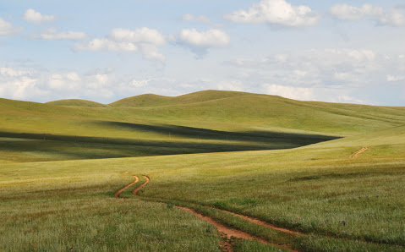
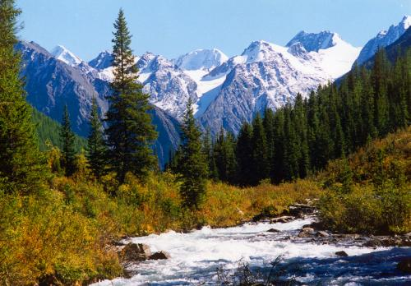
Пустиња Гоби и двогрбе камиле
Јак, говече у Средњој Азији
Степа у Монголији
Шуме Алтаја

Slide 7
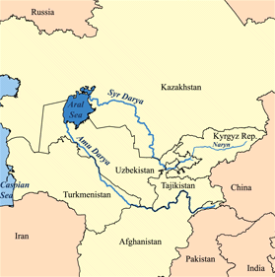
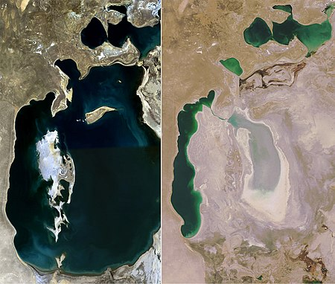
ХИДРОГРАФИЈА
Ендореички карактер хидрографије
Ријеке имају унутрашњи слив,
улијевају се у језера или нестају у пустињама
Највеће ријеке су Сир Дарја и Аму Дарја
Највећа језера су Каспијско, Аралско и Балхашко
Аралско језеро из сателита 1989. и 2008.
Аралско језеро постаје пустиња

Slide 8
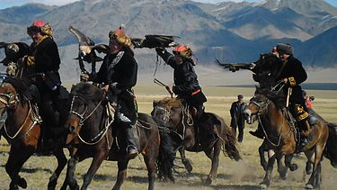
СТАНОВНИШТВО
У Средљој Азији живи око 74 милиона становника.
Најрјеђе насељена регија Азије са 13 ст./km²
Већа густина насељености је на западу у степским предјелима и горњем току Сир Дарје, док је на истоку у пустињским предјелима најрјеђа насељеност.
Становништво је настало мијешањем бијеле (европеидне) и жуте (монголоидне) расе.
Монголи су припадници жуте расе, а припадници бијеле расе су Узбеци, Казаси, Таџици, Туркмени, Киргизи, Руси...
Религије су ислам и будизам, а у мањој мјери православна и јеврејска
Туркмени
Казаси у лову са соколима

Slide 9
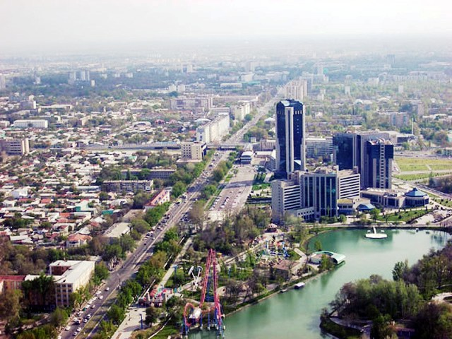
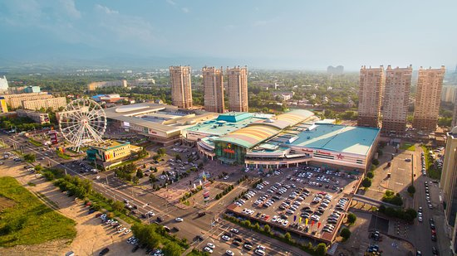
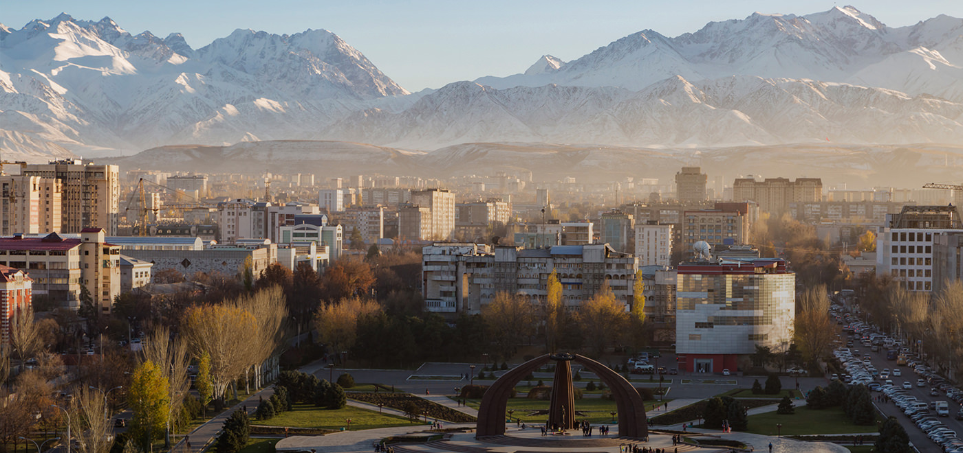
НАЈВЕЋИ ГРАДОВИ
Алма Ата
Ташкент
Бишкек

Slide 10
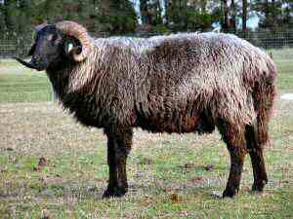
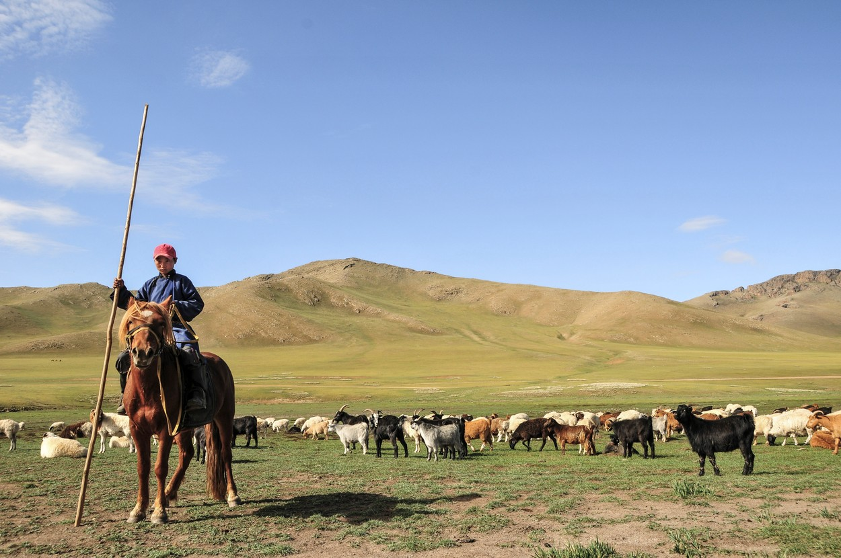
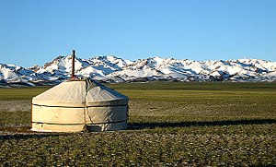
ПРИВРЕДА
Најважнија привредна грана је пољопривреда.
Узгајају се житарице, шећерна репа, поврће, памук, дуд (за гајење свилене бубе) и мак.
Сточарство је номадског типа. Гаје се камиле, овце, козе, говеда, коњи, јак.
Астраханска каракул овца
Јурта

Slide 11
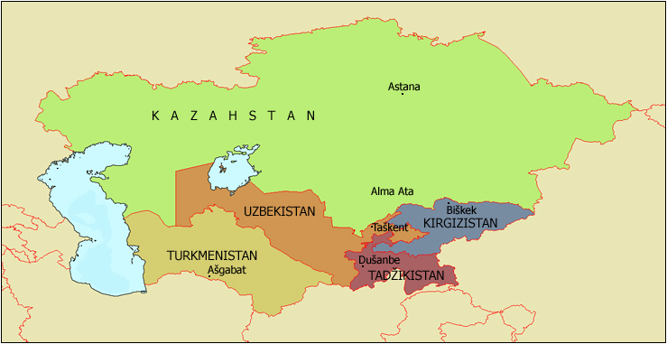
ПОЛИТИЧКА ПОДЈЕЛА
Државе Средње Азије су:
Монголија,
Казахстан,
Туркменистан,
Узбекистан,
Киргистан и
Таџикистан

Slide 12
ЗАДАТАК ЗА САМОСТАЛАН РАД...

Slide 13
КВИЗ ГЕОГРАФКО
Асоцијације
Ћао! Ја сам Географко. Спремио сам за вас квиз из географије. Провјерите своје знање о Средњој Азији.
Изабери тачан одговор
Питалица скривалица

